Slide 1
Наташа Глишић
(Бања Лука)
Академија умјетности
Универзитет у Бањој Луци
E-mail: natasa.glisic@au.unibl.org
Драмска понирања и сценска искусва Иве Андрића и Данила Киша
18. симпозијум „Андрић је говорио“
Париз – Стразбур – Марсеј,
28 – 31. октобар 2026.

Slide 2
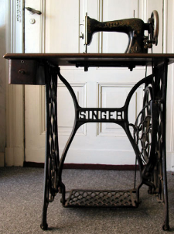
Садржај презентације
1) Сусрети на литерарном пољу
2)Драмска понирања Иве Андрића
3)Сценско искуство Данила Киша
4) Закључак
5) Извори и литература

Slide 3

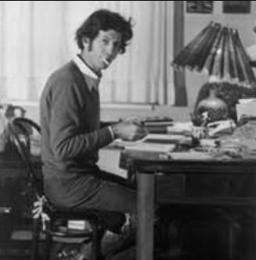
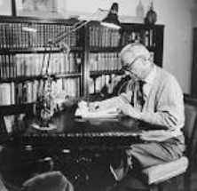
Сусрети на литерарном пољу
Кишов предговор „О Андрићевој Госпођици“ француском издању овог романа у преводу
Паскал Делпеш (Pascale Delpech) објављен 1987. године у Паризу.
„Тај судар песничких заноса и ћифтинске недвосмислености подсећа унеколико на сцену Пољопривредне изложбе у Јонвилу из осме главе Госпође Бовари. Ту је чак и чувени Апотекар, што је само Андрићев миг Флоберу„ (Киш 2003: 246).

Slide 4
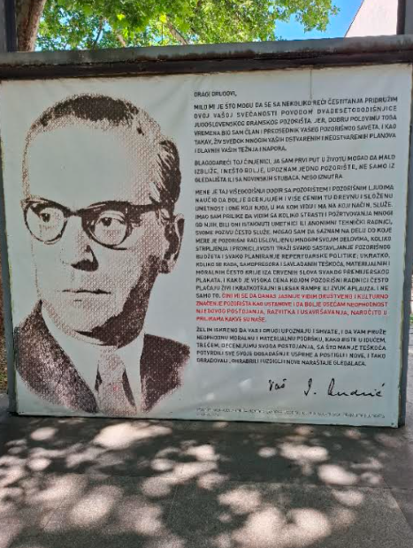
Драмска понирања
Иве Андрића
Плакат испред ЈДП-а, Београд август 2026

Slide 5
Сценско искуство Данила Киша
Преводи драмских текстова са француског:
Еурипид/Сартр Тројанке (Атеље 212, 14. 5. 1966, редитељ: Огљенка Милићевић)
Жорж Фејдо Мачка у џаку (Атеље 212, 18. 6. 1967; редитељ: Арсеније Арса Јовановић; Народно позориште Суботица 21. 2. 1968, редитељ Александар Ковачевић)
Марсо Фелисијен Једног сам дана срео истину (Савремено позориште, 28.9.1967 редитељ: Небојша Комадина)
Рејмон Кено Догађај у аутобусу (Стилске вежбе, Српско народно позориште Нови Сад, 28.10.1967, редитељ: Никола Петровић)
Алфред де Мисе Не играј се љубављу (Југословенско драмско позориште, 13.3.1968, редитељ Јован Путник)
Ремо Форлани Рат и мир у кафани Снефл (Југословенско драмско позориште, 23.4.1970, редитељ: Љубомир Драшкић)
Пјер Корнеј Сид (Југословенско драмско позориште, 11.5.1971, редитељ: Благота Ераковић)
Пол Верлен Стихови, облици (Народно позориште Београд, 20.12.1974,

Slide 6
Превод са руског:
  Марина Цветајева ДУГА У ЦРНИНИ (ЈДП, 30.1.1977, редитељ: Олга Савић)
Оригинална драмска дела:
ЕЛЕКТРА (по Еурипиду); НОЋ И МАГЛА, ПАПАГАЈ, ДРВЕНИ САНДУК ТОМАСА ВУЛФА
Драматизације прозних текстова: (избор)
ГРОБНИЦА ЗА БОРИСА ДАВИДОВИЧА
  Народно позориште - Српска драма, Приштиона, 2.2.1986, редитељ: Агин Сопи;
  Савез драмских уметника Војводине, Нови Сад, 14.11.2000, редитељ и аутор драматизације: Милан Белегишанин,
  МИСА У А МОЛУ (КПГТ, Београд, мултимедијални пројекат, 25.9.1999, редитељ: Љубиша Ристић),
  Позориште Приједор, Приједор, 14. 11.2009, редитељ: Градимир Гојер,
  Битеф театар у копродукцији са Хартефактом и Центром за културну
деконтаминацију Београд и Мини театром Љубљана, Ново казалиште Загреб,
Задар снова Задар, УК Пароброд Београд, 21. 7.2014. Драматизација: Ивица
Буљан и Маша Сеничић, редитељ: Ивица Буљан,

Slide 7
  BORISZ DAVIDOVICS SÍREMLÉKE (Новосадско позориште - Újvidéki színház, Нови Сад,
2.10.2017. преводилац на мађарски: Борбељ Јанош, редитељ: Александар Поповски),
  ГРОБНИЦА ЗА БОРИСА ДАВИДОВИЧА, КАКО ЈЕ ДАНАС ЗИДАМО (Босанско народно
позориште Зеница, фебруар 2023, реитељ: Златко Паковић
  МЕХАНИЧКИ ЛАВОВИ
Француска поставка ове драме под насловом LES LIONS MÉCANIQUES (у
режији Тјерија Бедара) изведена је 1997. године у престижном Центру Жорж
Помпиду у Паризу.
СИМОН ЧУДОТВОРАЦ
  Град Театар Будва, 15.8.1990. аутор драматизације и редитељ: Гојко Челебић
  ЧУДОТВОРАЦ, Народно позориште Суботица, 18.8.1991. аутори драматизације
Нанад Фишер и Харис Пашовић, редитељ: Харис Пашовић;
АНАТОМИЈА ДУПЛОГ ГУЛАША ПО ДАНИЛУ КИШУ, Ванпозоришна продукција и Ауторска
радионица “Раскорак”, драматизација: Давид Албахари и Нела Марковић (дело ЧАС
АНАТОМИЈЕ), редитељ: Примож Беблер;

Slide 8
РАНИ ЈАДИ, Народно позориште Суботица, 25.7.1991. аутор драматизације и
редитељ: Сашо Миленковски;
МАНСАРДА, Народно позориште Суботица, 19.8.1991, редитељ: Нада Кокотовић;
ПУТ У НИКАРАГВУ, Народно позориште Суботица, 21.8.1991, аутор драматизације и
редитељ: Харис Пашовић.

Slide 9
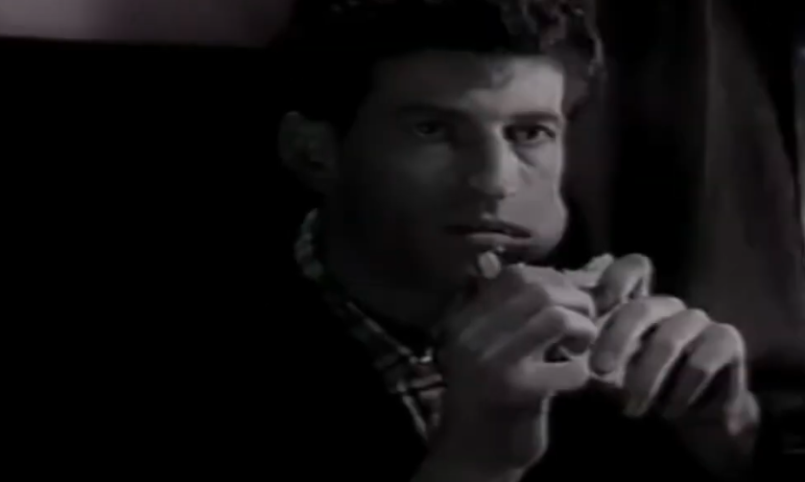
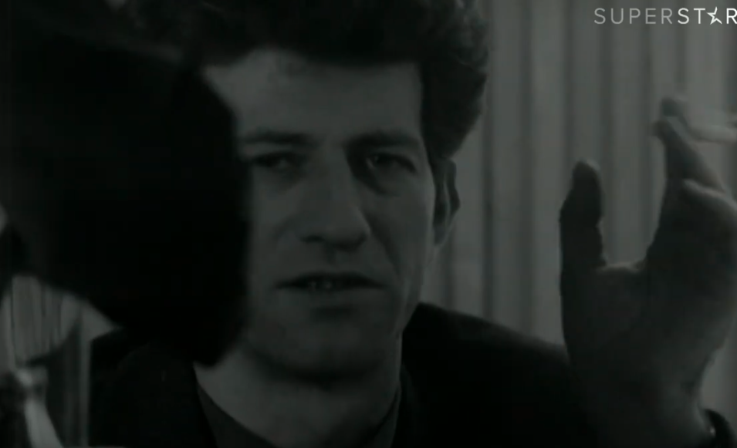

Данило Киш на филму
Дан четрнаести (1960)
Штићеник (1966)

Slide 10
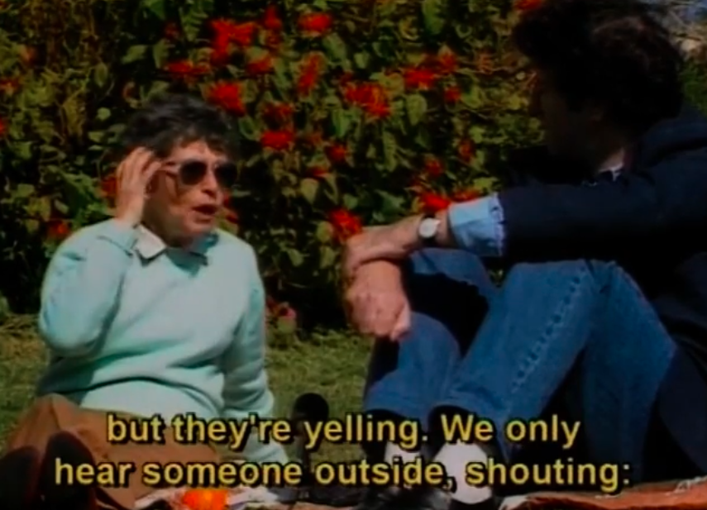
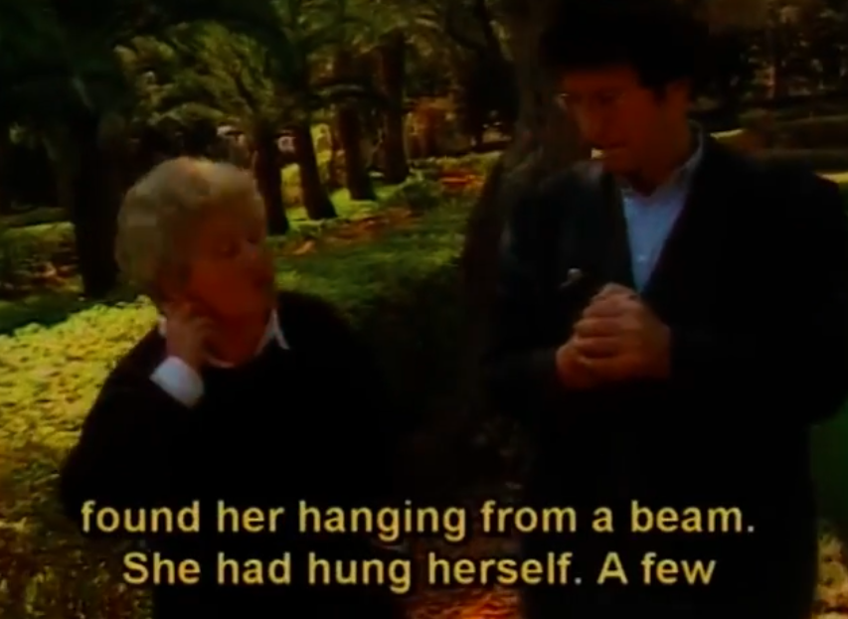
Данило Киш у филму Голи живот

Slide 11
Закључак
Иво Андрић и Данило Киш, двојица великих писаца српског језика у 20. веку, несумњиво је да су се литерарно првенствено остварили као приповедачи и творци кохерентних прозних форми. У дубинском слоју наративне структуре њихових опуса склупчана је моћ у драмска понирања. Док је Киш писац и преводилац драма и аутор сценарија, у Андрићевом случају драмско је најчешће уткано у вушеслојну структуру његовог дела.
Истраживачким видокругом обухваћена су сценска дела (драме, сценарији и драматизације) те позоришно, телевизијско и филмско искуство двојице уметника речи.

Slide 12
Извори и литература
Глишић 2006:Глишић, Наташа, Електра као цитат. Бања Лука
Киш 2003: Киш, Данило, Најлепши есеји Данила Киша. Београд.
Дан четрнаести 1960: https://youtu.be/G5R_z65k79g. Стање: 10.10.2026.
Штићеник 1966: https://www.youtube.com/watch?v=D7XrRMHjWpY&amp;t=1603s
Стање: 12. 10.2026.
Голи живот: https://www.youtube.com/watch?v=Se_zc6kVMS4 . Стање.15.10.2026.
Театрослов: https://teatroslov.mpus.org.rs/. Стање: 17.10.2026.

